Slide 1




ONG SOS SEGURANÇA DÁ VIDA
SEGURANÇA
NAS ESCOLAS
VIOLÊNCIA REQUER PREVENÇÃO
PRESIDENTE DA ONG - INSPETOR NAVAL

Slide 2

ONG SOS SEGURANÇA DÁ VIDA
SEGURANÇA NAS ESCOLAS
VIOLÊNCIA REQUER PREVENÇÃO
PRESIDENTE DA ONG - INSPETOR NAVAL

Slide 3
ONG SOS SEGURANÇA DÁ VIDA
REALENGO 2011 - 12 MORTES
SUZANO 2019 - 10 MORTES
BLUMENAU 2023 - 4 MORTES
VIOLÊNCIA REQUER PREVENÇÃO
PRESIDENTE DA ONG - INSPETOR NAVAL

Slide 4
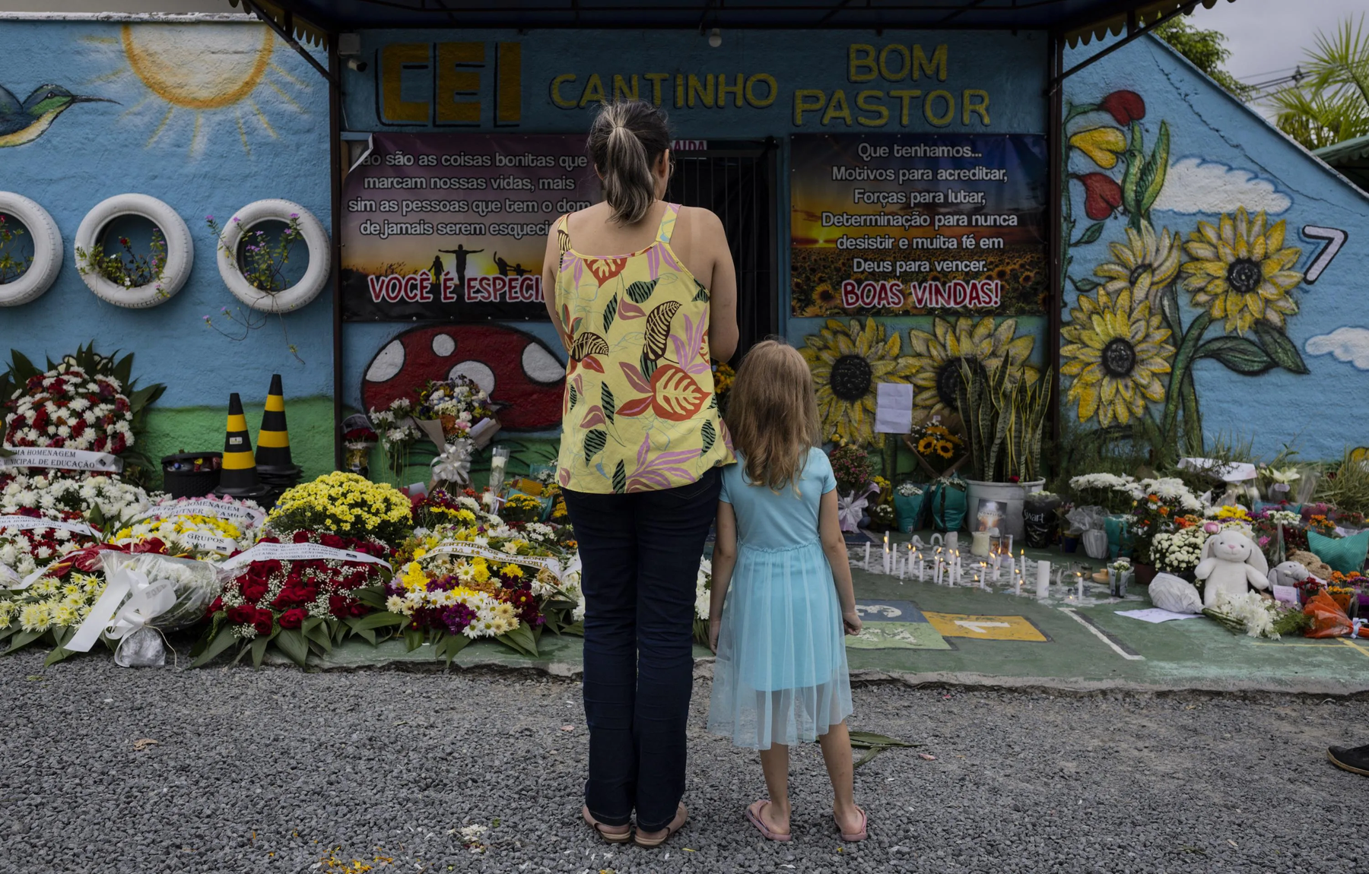
ONG SOS SEGURANÇA DÁ VIDA
ATÉ QUANDO??
VIOLÊNCIA REQUER PREVENÇÃO
Sob aplausos, Blumenau enterra crianças vítimas de ataque em creche | O Popular - Veja mais em: https://opopular.com.br/cidades/sob-aplausos-blumenau-enterra-criancas-vitimas-de-ataque-em-creche-1.3016510
PRESIDENTE DA ONG - INSPETOR NAVAL

